Slide 1

校园表白墙
-------------项目设计
演讲人： G11小组

Slide 2
https://www.ypppt.com/
PART 01
项目介绍
目录
PART 02
总体设计
PART 03
详细设计
PART 04
其他

Slide 3
1
01
项目介绍

Slide 4
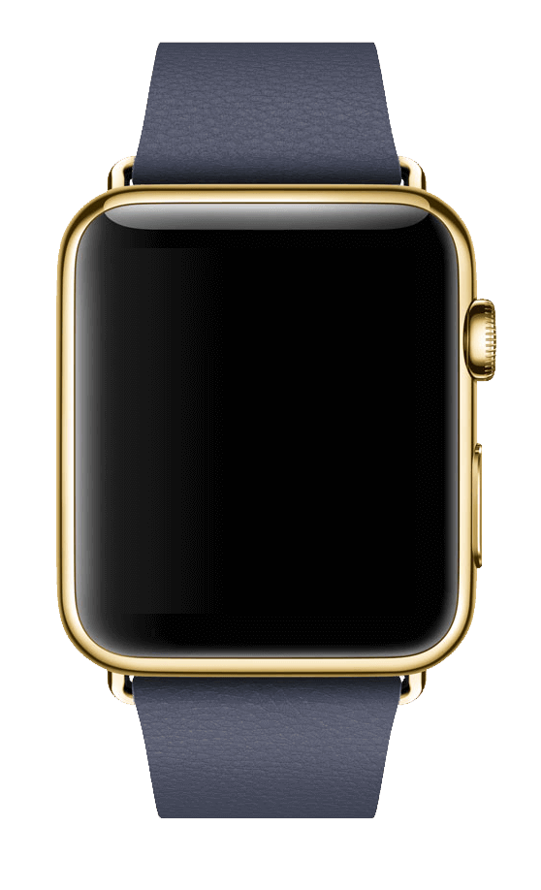
表白墙网站
校园表白墙是一款社交娱乐网站,通过表白墙可以向喜欢的她或者他进行表白,这是一个大众化的表白信息公布平台,能够让彼此之间避免尴尬场面。

Slide 5
2
02
总体设计

Slide 6
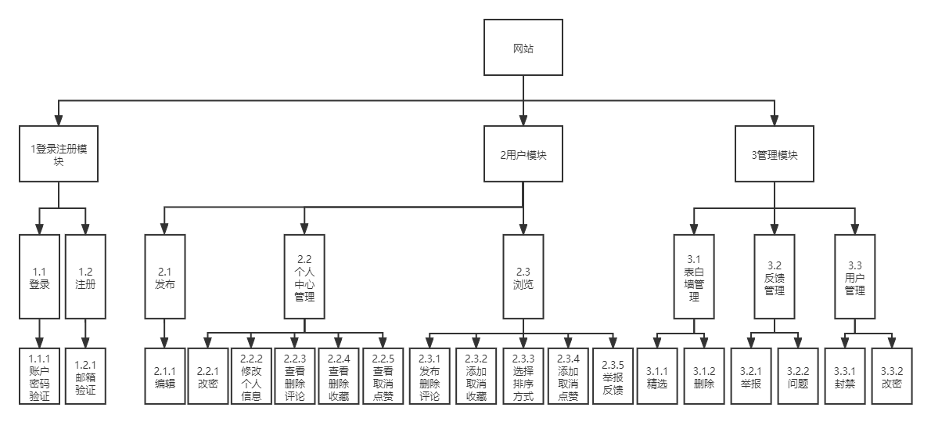
HIPO-层次图

Slide 7
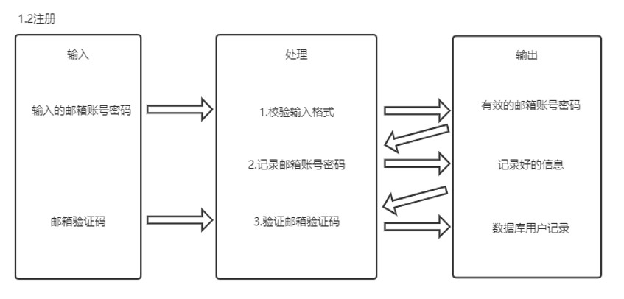
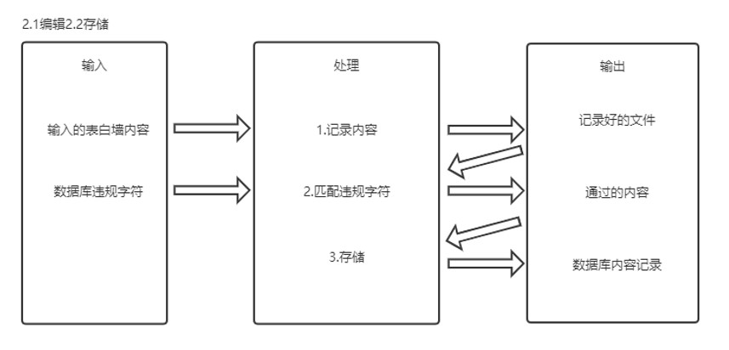
HIPO-IPO（部分）

Slide 8
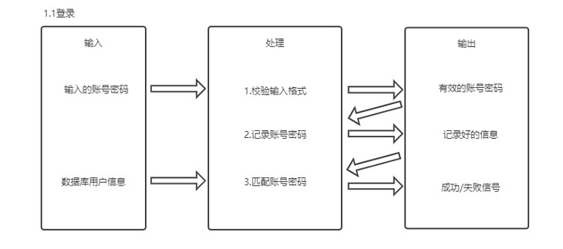
功能模块
1.0登录注册
未注册用户进入注册页面，填写城院邮箱、密码等信息，注册时系统会发送验证码至校园邮箱，用户验证后提示注册成功。
用户在登录界面输入邮箱和密码，即可登录。
用户若忘记密码，可使用邮箱找回。

Slide 9
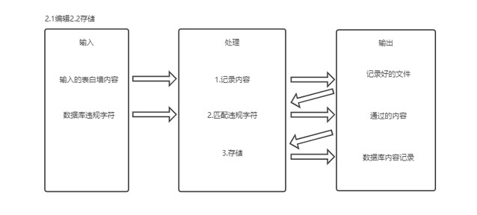
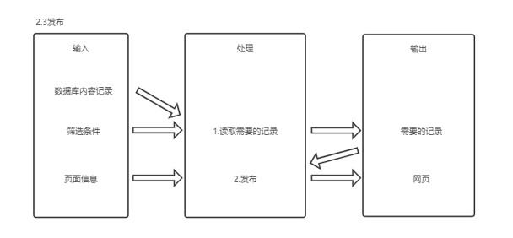
功能模块
2.0发布模块
用户发布表白墙时，先打开编辑界面编辑内容，完成后点击发布，发布时可选是否匿名、是否公开。
用户表白墙内容、建立时间、作者等信息会记录在数据库中。

Slide 10
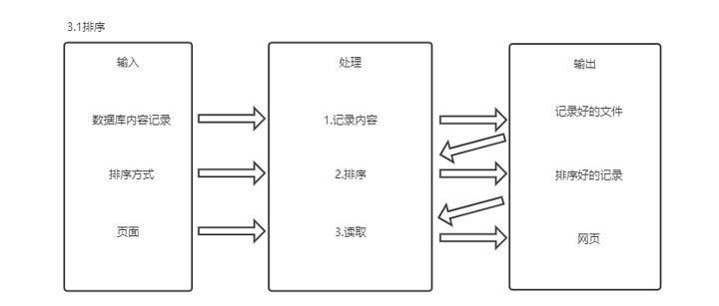
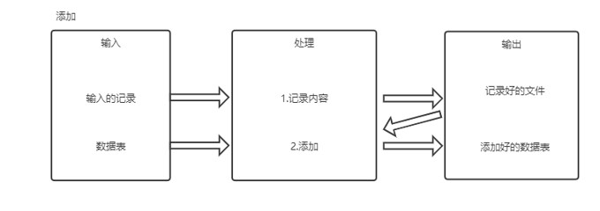
功能模块
3.0浏览模块
用户浏览时可以选择排序方式进行浏览，排序方式包括发布时间、评论时间、评论数等。
用户可以在喜欢的表白墙下留言、收藏、点赞。
管理员有给表白墙置顶、精选等权限。
用户可以举报不合规的表白墙及用户。
用户可以对网站进行问题反馈、建议。

Slide 11
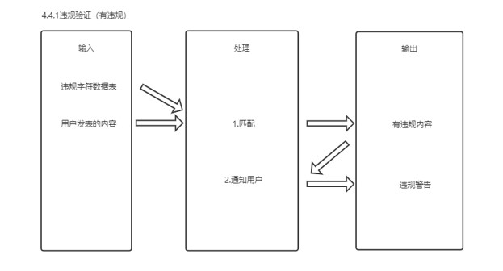
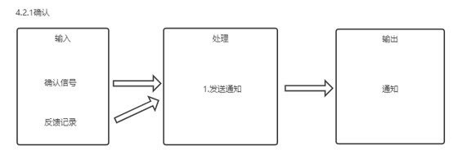
功能模块
4.0管理模块
管理员可以对表白墙、用户进行管理，主要有删除、禁言、注销、添加、修改等操作。
管理员可以对用户的反馈作出回应。

Slide 12
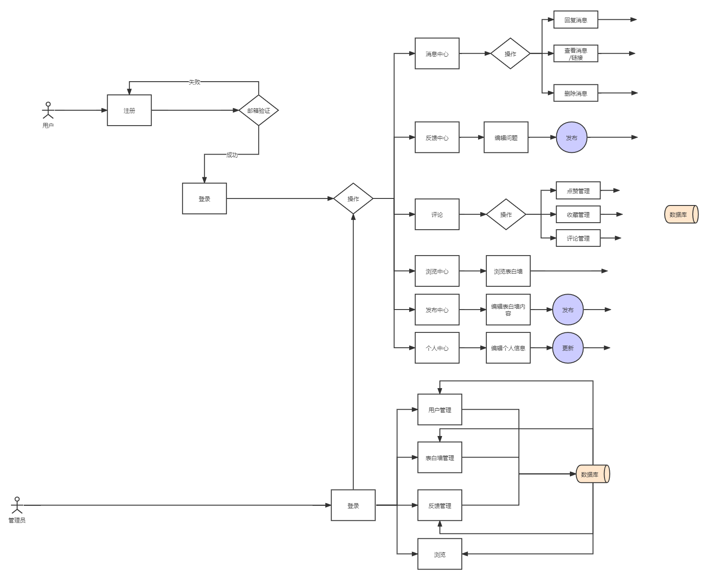
业务流图

Slide 13
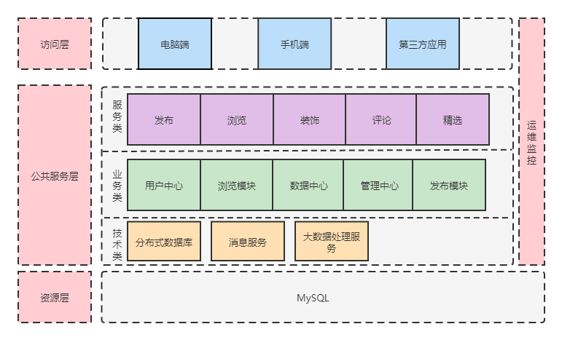
架构图

Slide 14
3
03
详细设计

Slide 15
人机界面设计-设计问题
设计问题 | 解决
系统响应时间 | 为了平衡响应过快导致用户节奏加快和响应过慢导致用户急躁，我们决定将响应时间稳定在0.5s。
用户帮助设施 | 1）提供部分功能的帮助信息 2）帮助菜单 3）独立窗口 4）返回按钮 5）信息的层次结构
出错信息处理 | 系统将有以下出错信息和警告信息（部分） 注册界面：邮箱、密码格式错误 提示：邮箱/密码格式错误 登录界面：密码输入错误 提示：密码错误 编辑界面：字数超出限制 提示：字数超出限制，请将字数控制在xx之内 浏览界面：收藏/评论/点赞出现错误 提示：收藏/评论/点赞错误，请稍后重试
命令交互 | 在本系统中，命令一般有CTRL-C（复制）、CTRL-A（全选）、CTRL-V（粘贴）。其他命令将以功能菜单替代 1）部分菜单选项有对应命令 2）采用功能键命令形式 3）命令较少，容易学习和记忆。若遗忘，请查询用户帮助。 4）用户不可以定制或缩写命令
1.系统响应时间：
长度：0.5s
易变形：稳定在0.5s
为了平衡响应过快导致用户节奏加快和响应过慢导致用户急躁，我们决定将响应时间稳定在0.5s。
2.用户帮助设施：
1）提供部分功能的帮助信息
2）帮助菜单
3）独立窗口
4）返回按钮
5）信息的层次结构
3.出错信息处理
系统将有以下出错信息和警告信息：
注册界面：邮箱、密码格式错误 提示：邮箱/密码格式错误
2）登录界面：密码输入错误 提示：密码错误
3）编辑界面：字数超出限制 提示：字数超出限制，请将字数控制在xx之内
4）浏览界面：收藏/评论/点赞出现错误 提示：收藏/评论/点赞错误，请稍后重试
等等。
4.命令交互：
1）部分菜单选项有对于命令
2）功能键
3）命令较少，容易学习和记忆。若遗忘，请查询用户帮助。
4）不可以
在本系统中，命令一般有CTRL-C（复制）、CTRL-A（全选）、CTRL-V（粘贴）。其他命令将以功能菜单替代。

Slide 16
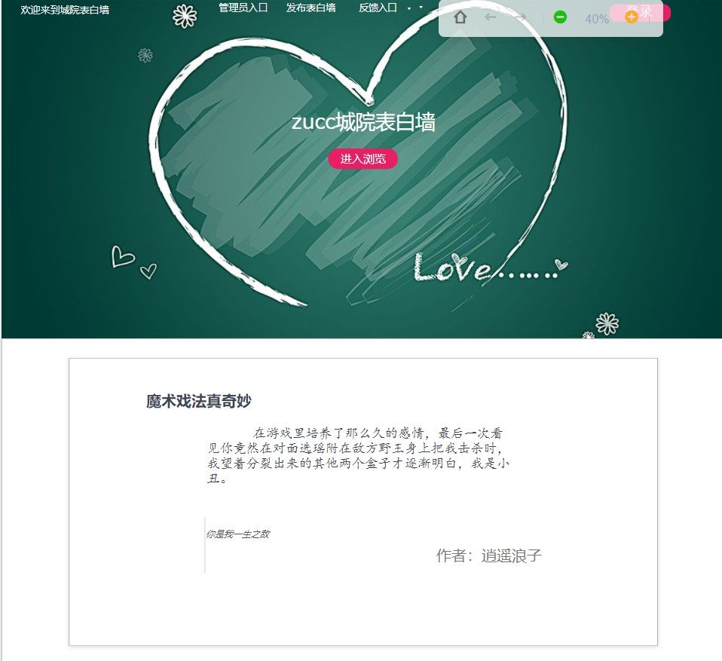
界面设计
首页

Slide 17
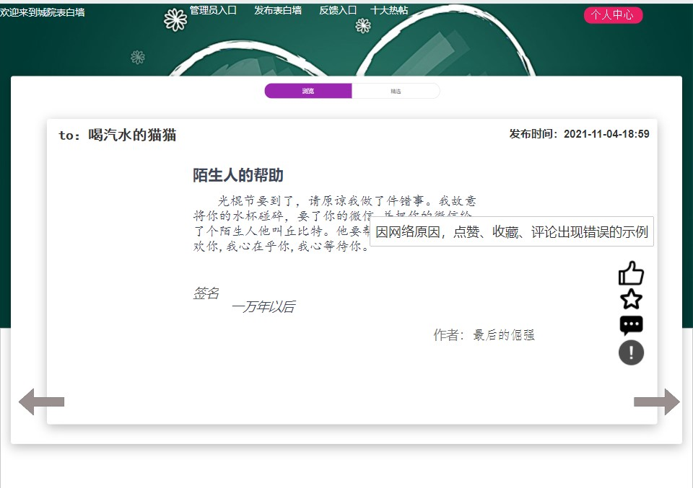
界面设计
浏览界面

Slide 18
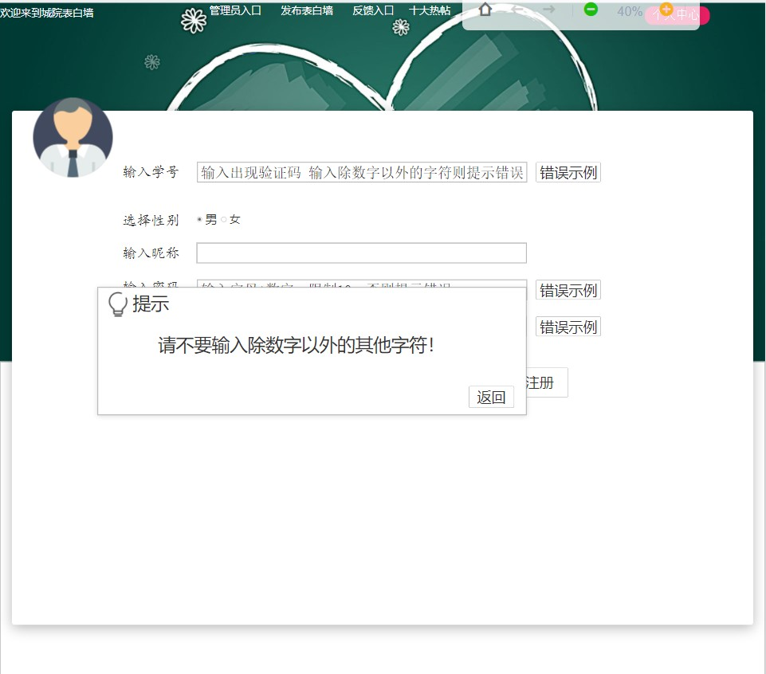
界面设计
点击注册按钮进入注册界面：

Slide 19
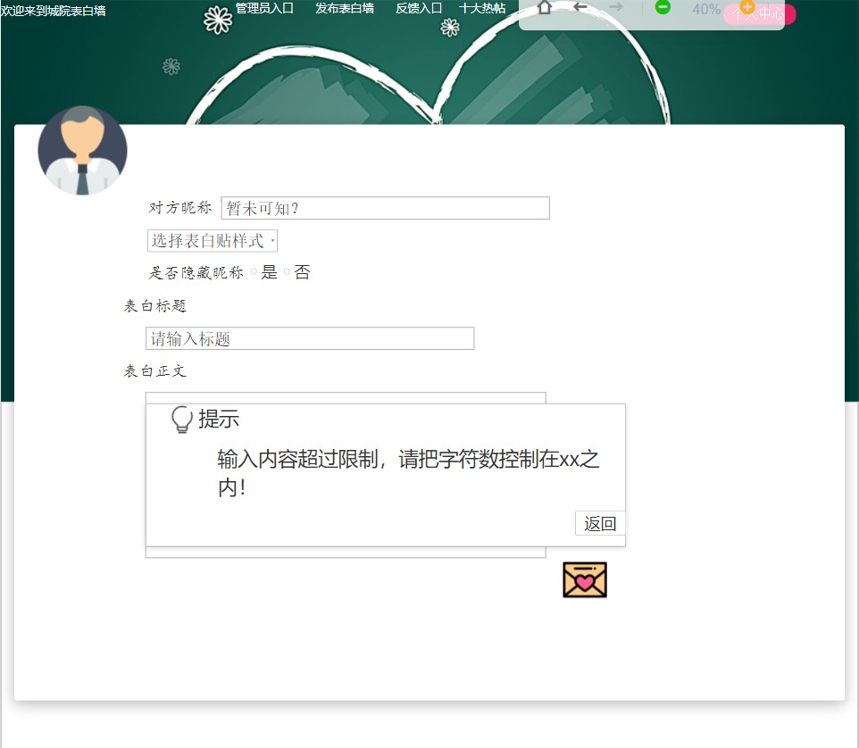
界面设计
点击发布表白墙按钮进入发布界面

Slide 20
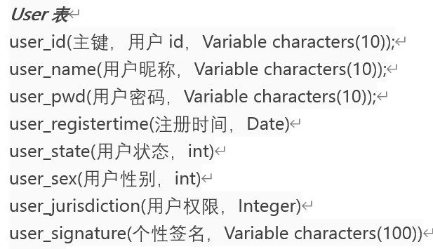
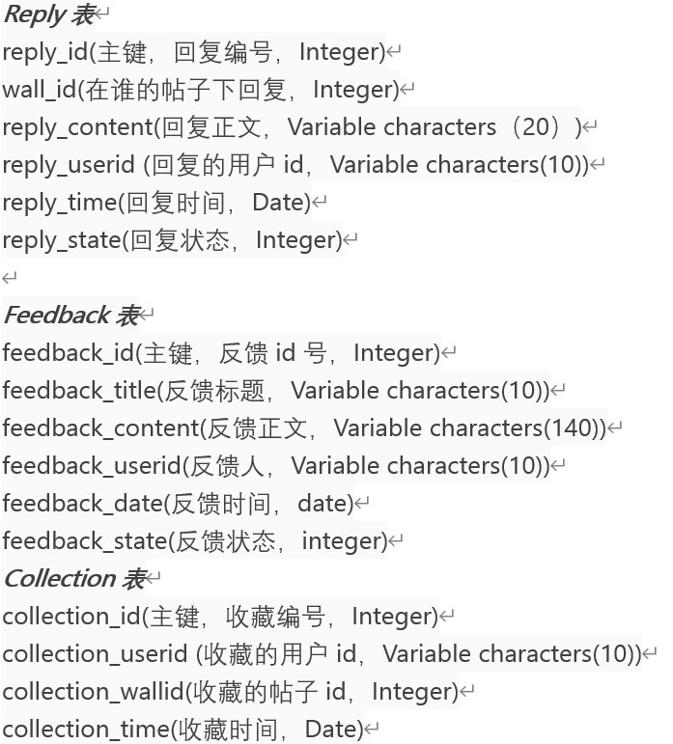
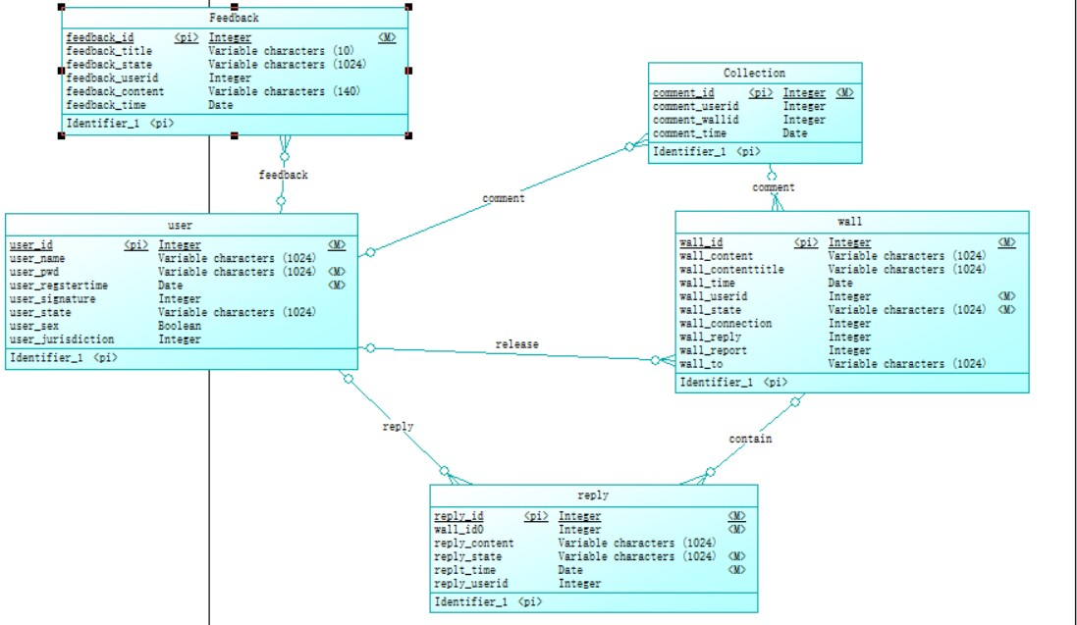
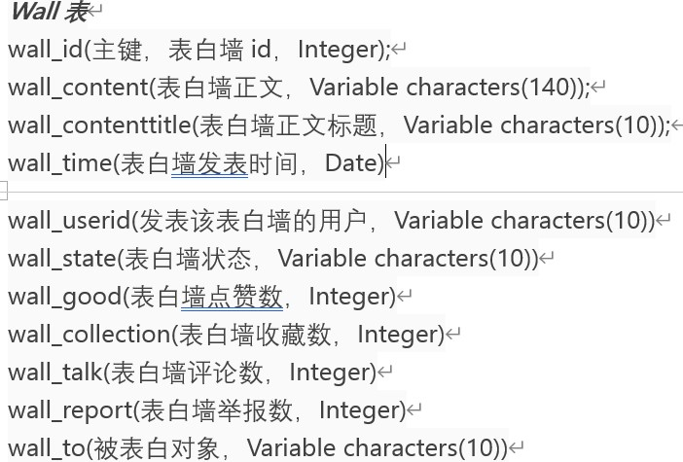
数据库设计
表名 | 描述
User | 用户表
Wall | 用户表白墙表
Reply | 表白墙回复表
Feedback | 用户反馈表
Collection | 用户收藏表

Slide 21
关键算法设计
Procedure 登录模块
用户进入登录界面
用户输入账号密码
IF 用户点击登录（@click=login）
methods：{ /*方法调用login函数*/
login(){
request.post(url:”/api/user/login”).then(res=>{ /*向后台发送读取的用户账号密码数据*/
if(res.code==’0’){ /*后台数据匹配成功*/
this.$massage({
type:”success”
message:”登录成功”
}）
this.$router.push(“/”) //登录成功之后页面跳转到主页
}else{
this.$massage({
type:”error”
message：res.msg /*返回登录错误的类型*/
}）
}})}}
ELSE
this.$router.push(“/login”) /*返回到登录界面*/
END IF

Slide 22
关键算法设计
Procedure 用户注册模块
Import request from ‘@/utils/request’
用户填写相应数据
IF 用户点击注册（@click=submitForm(ruleform)）/**/
methods: {
submitForm(formName) {/*这是注册的函数，此处的formName中的数据应该是ruleForm,ruleForm中包含着数据库关于用户的字段，已经读取了用户输入的内容*/
this.$refs[formName].validate((valid) => {/*校验，判断用户输入的数据是否满足条件*/
IF (valid) {
this.loading = true/*发出请求后一段时间不能再编辑，防止用户多次发出请求导致服务器报错*/
userRegister(this.ruleForm)/*调用已经定义好的接口，将用户输入的表单字段发送到服务器 */
.then((value) => {/*value是服务器经过二次判断返回的json数据*/
const { code, message } = value
if (code === 200) { /*判断注册成功*/
this.$message({
message: '账号注册成功',
type: 'success'})
setTimeout(() => { /*跳转到登录界面*/
this.loading = false
this.$router.push({ path: this.redirect || '/login' })
}, 0.1 * 1000)
} else {
this.$message.error('注册失败，' + message) }})
.catch(() => {
this.loading = false })
} else {
return false }}) },
resetForm(formName) { /*清空表单*/
this.$refs[formName].resetFields() } }
ELSE
this.$router.push(“/register”)/*返回到注册界面*/
END IF

Slide 23
关键算法设计
PROCEDURE 发布表白墙
BEGIN
点击发布按钮
打开编辑框
输入表白内容
DO WHILE 点击提交
var t=document.form1.str1.value;
var c=document.form2.str2.value;
IF c.length>100 or c.length == 0
alert("字符长度不能为0且必须保持在100以内");
ELSE
String sql = “insert into Wall(wall_content, wall_contenttitle, wall_time, wall_userid, wall_state) values(c,t,getdate(),,正常)”;
alert("提交成功");
返回编辑界面；
END IF
END DO
PROCEDURE 收藏
BEGIN
Int f = 0;
DO WHILE 点击收藏按钮
IF f==0
String sql = “insert into Collection(collection_wallid, collection_time) values(当前表白墙id,getdate())”;
alert("收藏成功");
f=1；
收藏图标变红；
ELSE
String sql = “delete from Collection while wall_id = 当前表白墙id and user_id = 当前用户id)”;
f = 0;
收藏图标变白；
END IF
END DO

Slide 24
关键算法设计
Procedure 反馈管理
进入管理员界面
点击用户反馈按钮
DO WHILE
IF 点击举报
Select* from Wall where wall_report>=1 ORDER BY wall_report desc//从高到低展示举报数大于等于1的所有帖子
选中帖子进行帖子的基本操作//语句同表白墙管理模块，修改wall_state值
END IF
IF 点击问题
Select* from Feedback order by feedback_state desc,feedback_date asc//按反馈未处理、反馈时间最新的顺序显示反馈信息
IF 点击某条反馈消息
feedback_state=1//1代表信息已读
END IF
END IF
END DO
PROCEDURE 排序
BEGIN
int sort = 0;(0:时间排序，1:点赞数排序，2:评论数排序，3:收藏数排序)
DO WHILE 点击排序按钮
IF sort==0
String sql = “select * from wall order by wall_time”;
ELSE IF sort==1
String sql = “select * from wall order by wall_good”;
ELSE IF sort==2
String sql = “select * from wall order by wall_reply”;
ELSE
String sql = “select * from wall order by wall_collection”;
END IF
显示到网页
END DO

Slide 25
4
04
其他

Slide 26
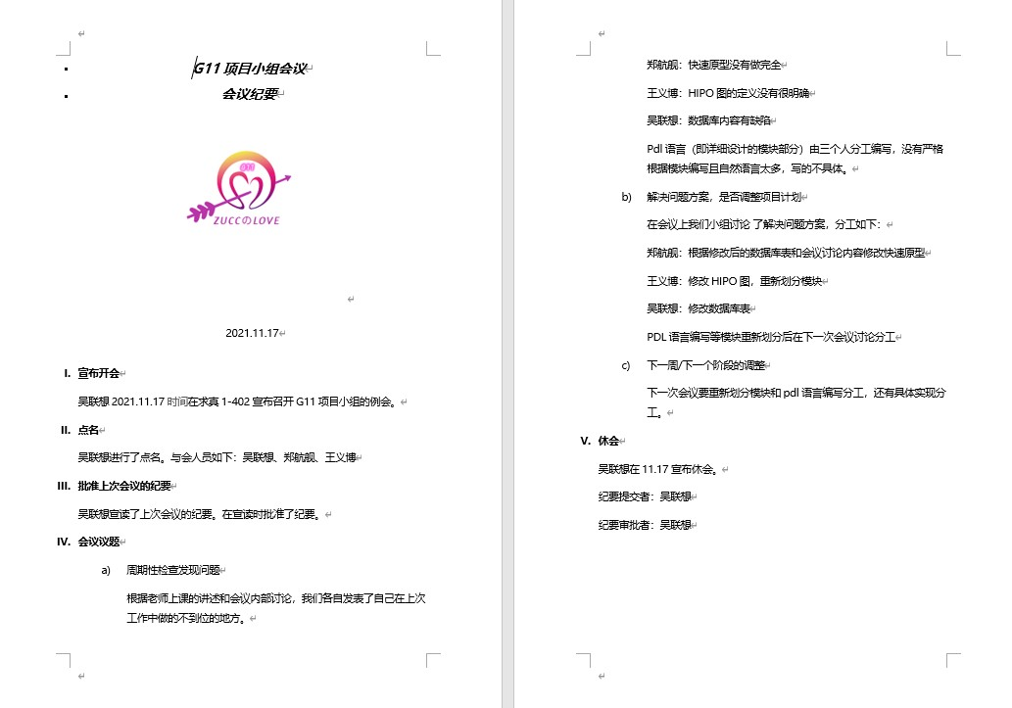
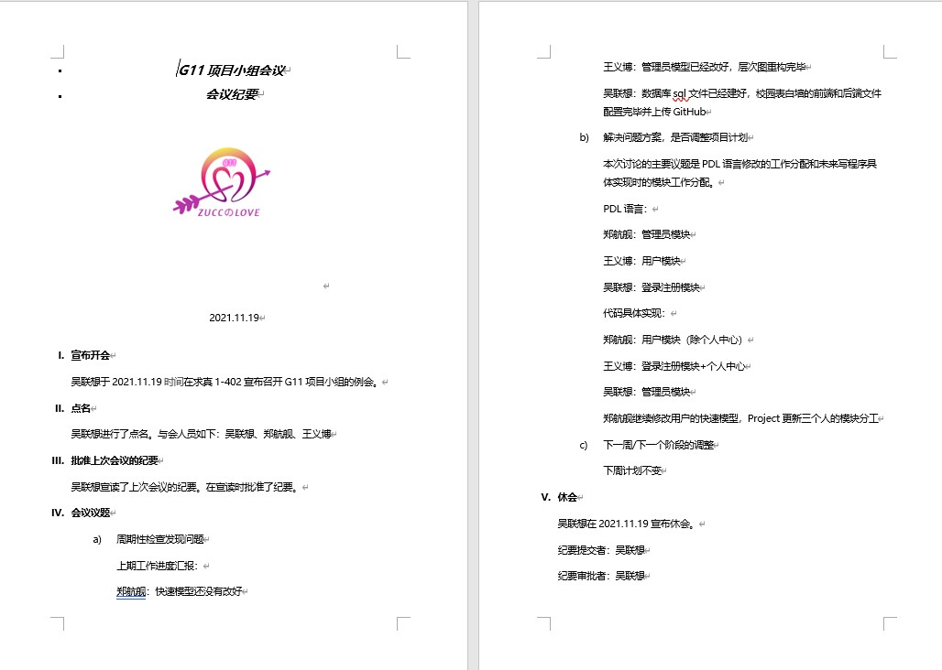
会议记录

Slide 27
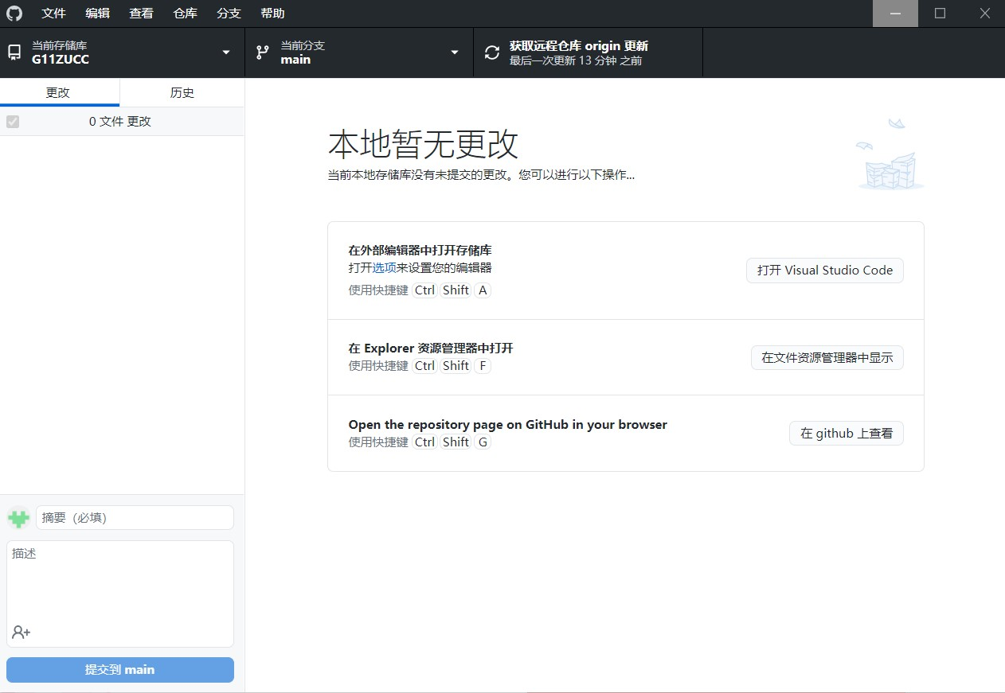
配置工具
Notes:
https://www.ypppt.com/

Slide 28
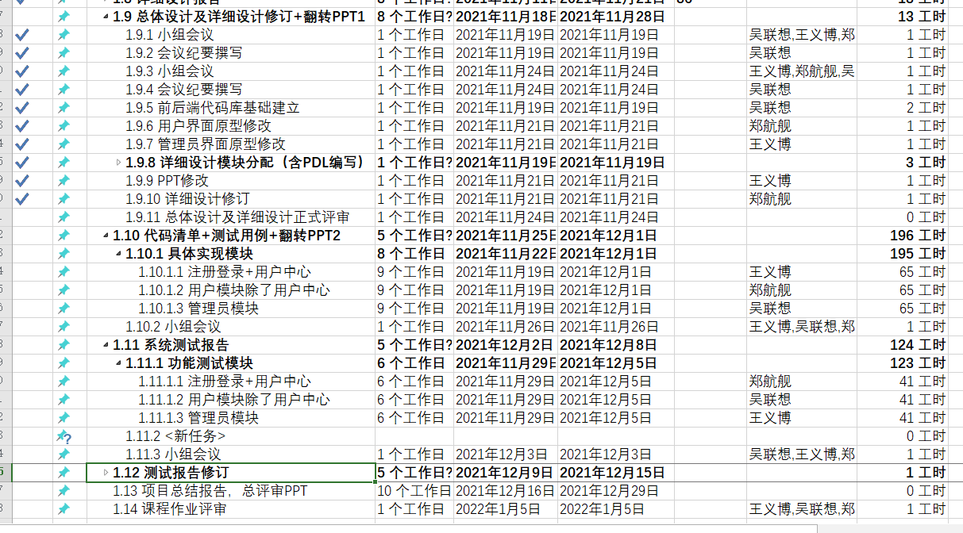
甘特图

Slide 29
参考资料
1.《GB/T 8567-2006》
2.《软件工程导论（第6版）》（张海藩、牟永敏编著）
3. PDL语言 https://www.docin.com/p-102328459.html（2021.11.14）
使用工具：
1.GitHub
2.Processon
3.Project

Slide 30
小组分工及评分
小组成员 | 任务1 | 任务2 | 任务3 | 得分
吴联想 | 会议报告 85分 | 数据库设计 80分 | 登录注册算法设计 90分 | 85分
王义博 | 制作PPT 85分 | 人机界面设计-设计问题 80分 | 用户算法设计 85分 | 83分
郑航舰 | 详细设计文档 85分 | 界面设计 82分 | 管理员算法设计 85分 | 84分

Slide 31
谢谢您的观看
THANK YOU

